Slide 1
BIOINFORMATICS PLATFORM
GeneAI 2.0
DNA 转录翻译与突变分析平台
把中心法则做成可以逐步播放、每一步都能回到算法结果的交互演示。
课程项目答辩 · React + FastAPI + Biopython + SQLite
Notes:
开场：一句话说明项目不是 DNA 查看器，而是可验证的中心法则演示。

Slide 2
01 · 问题
静态图讲不清“一个碱基变化会怎样”
我们把问题拆成三个可验证的问题：序列是什么、翻译成什么、改一个碱基会发生什么。
• 课本里的转录、翻译、移码、无义突变是静态图，学生难把 DNA 与蛋白对应起来。
• 在线工具常直接给临床结论，容易形成“一个突变 = 一定致病”的误解。
• 现有平台的动画与算法脱节，暂停后画面和结果对不上。
我们的边界
• 只做序列层面的计算与可视化。
• 不做 AI 问答、不做疾病风险预测。
• 数据库注释只搬运，不二次判读。
• 所有坐标、算法、限制写在页面上。
10 个真实页面
164 后端测试
0 虚构数据
GeneAI 2.0 · DNA 转录翻译与突变分析平台
02
Notes:
强调“不做临床诊断”和“不做 AI 聊天”，这是产品边界。

Slide 3
02 · 架构
前端负责播放，后端负责算
前后端通过 REST 通信；动画每一步都来自后端返回值。
React SPA
Vite · TanStack Router · Query · ECharts · 原生 SVG
外部数据
10 条页面路由，统一设计系统
NCBI ClinVar
E-utilities 官方接口
缓存 10 分钟
0.35s 频率限制
超时 / 429 / 5xx 明确报错
FastAPI
23 个接口 · 统一错误结构 · Pydantic 校验
routers / services 分层，算法可独立测试
Biopython
转录 · 翻译 · ORF · 比对 · 限制酶
SQLite：analysis_records / comparisons / meta
GeneAI 2.0 · DNA 转录翻译与突变分析平台
03
Notes:
强调算法在后端，前端动画只是渲染后端数据。

Slide 4
03 · 功能地图
10 个页面，覆盖“分析 → 演示 → 探索 → 报告”
所有模块使用真实数据；没有用假按钮充数。
分析总览
DNA 序列分析
转录与翻译
突变模拟
DNA 序列地图
真实统计与趋势
碱基 / GC / 链转换
逐步动画
DNA/RNA/蛋白对比
ORF / GC / 酶 / motif
变异数据库
序列比对
数据可视化
历史记录
系统设置
ClinVar 证据链
全局比对
滑窗 GC / 分布
PDF / CSV
主题与本地信息
统一：深蓝侧栏 · 浅灰背景 · 白色卡片 · 蓝/青主色 · 紫色分类
GeneAI 2.0 · DNA 转录翻译与突变分析平台
04
Notes:
按四条主线介绍页面，避免逐个念菜单。

Slide 5
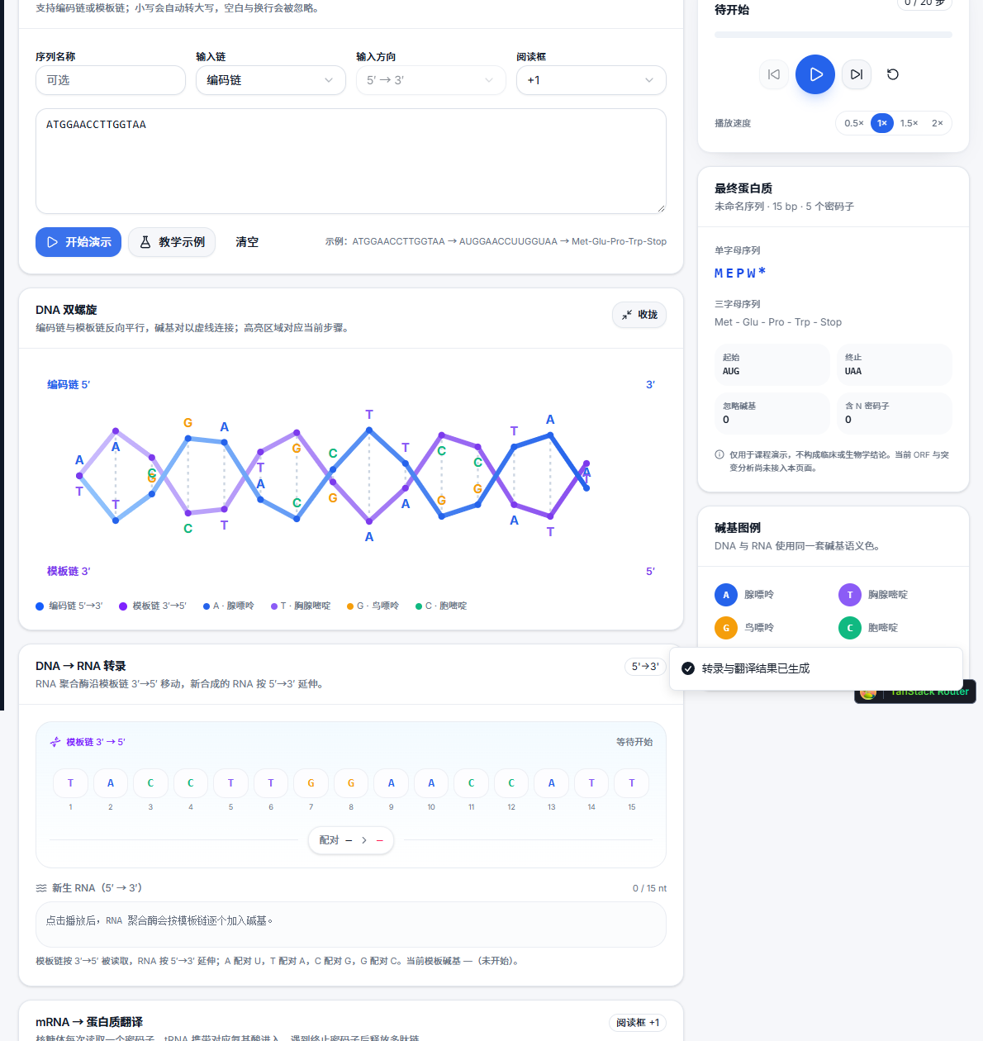
04 · 重点
把动画做成“可检查的算法演示”
示例 A：ATGGAACCTTGGTAA → AUGGAACCUUGGUAA → MEPW*
• SVG 双螺旋：两条链、碱基对、5′/3′、当前碱基高亮。
• RNA 聚合酶沿模板链 3′→5′ 移动，RNA 按 5′→3′ 生成。
• 核糖体读取密码子，tRNA 带氨基酸，多肽链逐步增长。
• 开始 / 暂停 / 上一步 / 下一步 / 重播 / 0.5–2×。
• 移动端固定控制条，滚动时仍可操作。
真实算法
逐步回放
移动端可用
GeneAI 2.0 · DNA 转录翻译与突变分析平台
05
Notes:
现场演示：选示例 B，暂停在第 2 步，说明当前模板碱基与 RNA 碱基。

Slide 6
05 · 算法
同一套样本，页面、API 与 pytest 共用
所有数字来自真实调用，不是截图写死。
样本 | DNA | 蛋白 | 说明
A | ATGGAACCTTGGTAA | MEPW* | 正常
B | ATGTAACCTTGGTAA | M* | 第 2 个密码子提前终止
C | ATGAGAACCTTGGTAA | MRTLV | 第 3 位插入 A，移码
后端 pytest
164
前端 Vitest
29
• ORF：A 命中 1 个（1–15，MEPW），标记「潜在 ORF」。
• 限制酶：GAATTC…GGATCC…AAGCTT → EcoRI 2 / BamHI 12 / HindIII 19。
• GC 滑窗：A 的 5/5 窗口 → 40 / 40 / 40。
构建
2.03s
GeneAI 2.0 · DNA 转录翻译与突变分析平台
06
Notes:
说明 B 的 M* 来自 TAA 提前终止；C 的 MRTLV 来自插入导致移码。

Slide 7
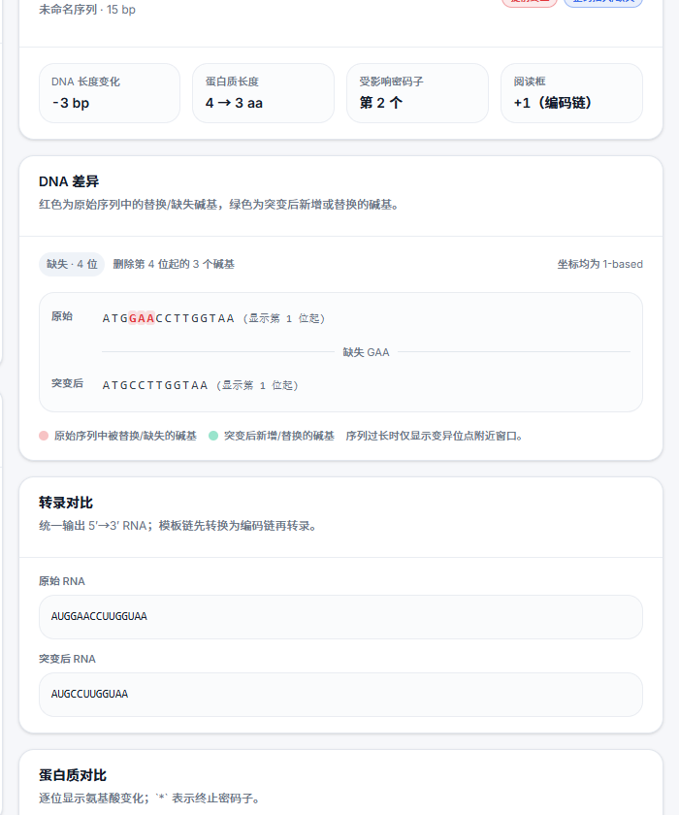
06 · 突变
不只说“变了”，还要说“变成什么”
替换 / 插入 / 缺失 → 同义、错义、无义、移码、整码。
• 统一 1-based 坐标，替换 / 插入 / 缺失都有边界校验。
• DNA 差异、RNA 对比、蛋白逐位对比三栏联动。
• 提前终止会截断蛋白，并在蛋白行标红。
• 结果附免责声明：序列层面预测，不等同疾病结论。
同义
错义
无义
移码
预设：无义突变 → MEPW* 变 MEP*，提前终止为 true。
GeneAI 2.0 · DNA 转录翻译与突变分析平台
07
Notes:
演示：点无义突变预设，展示蛋白行由 MEPW* 变成 MEP*。

Slide 8
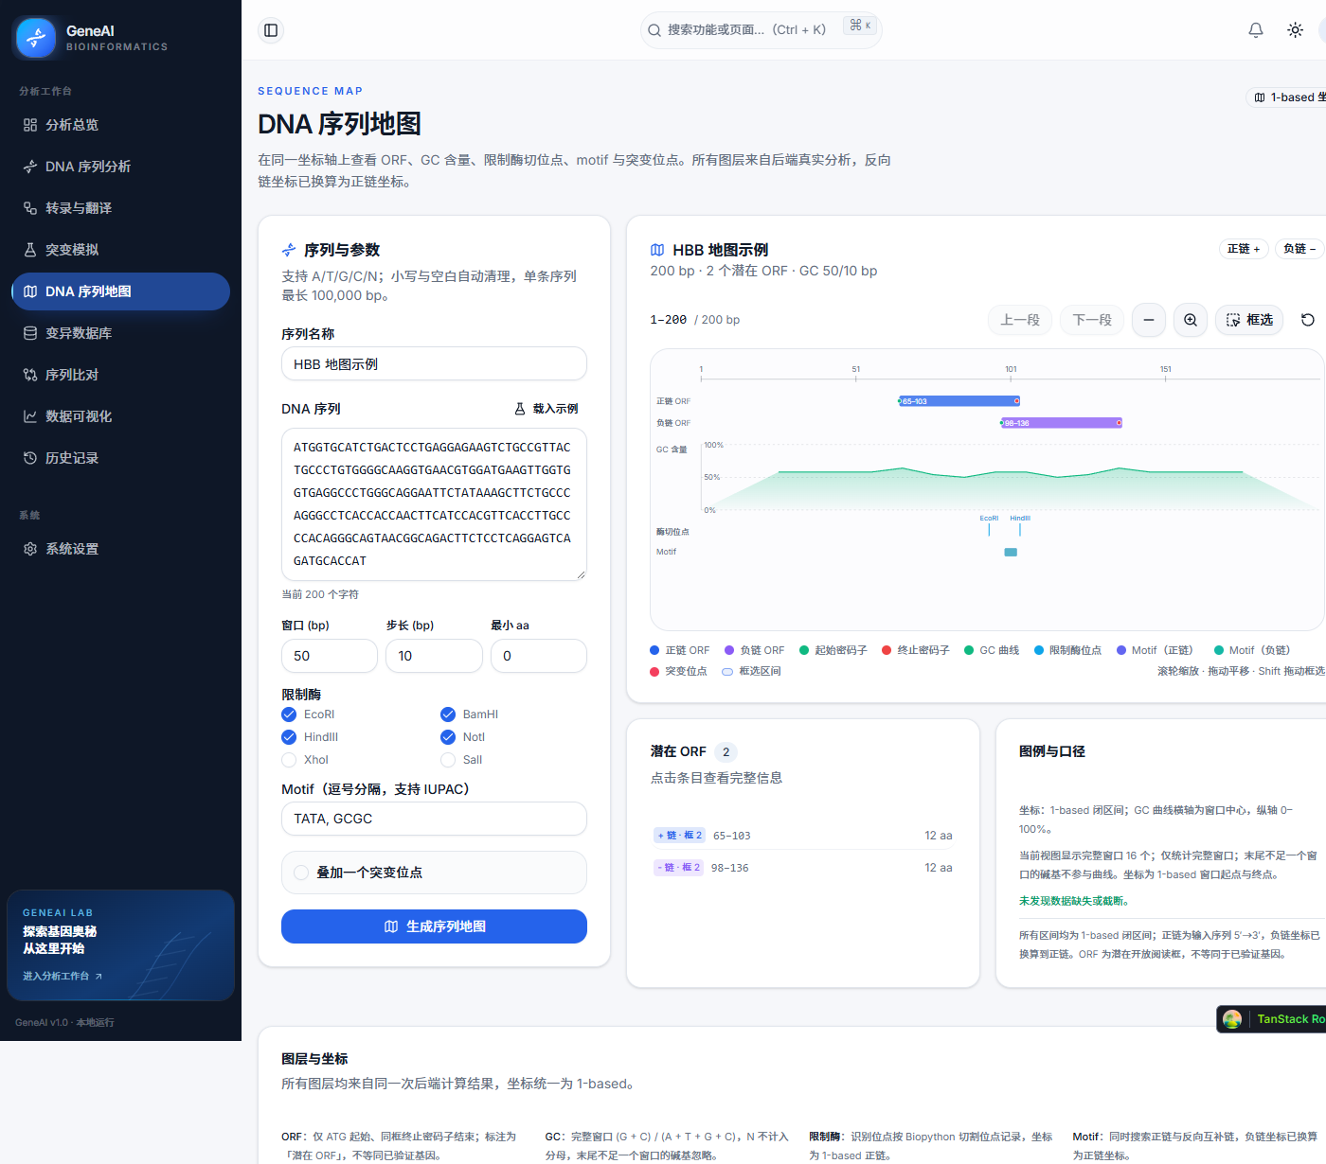
07 · 地图
把 ORF、GC、酶切位点放回同一条坐标轴
可缩放、平移、框选；ORF 与突变可点击查看详情。
• 正 / 反向 ORF 分层展示。
• 起始绿色、终止红色圆点。
• GC 曲线与窗口参数明示。
• 限制酶 / motif 分轨。
• 反向坐标已换算为正链。
• 缩放 / 平移 / 框选 / 分段。
GeneAI 2.0 · DNA 转录翻译与突变分析平台
08
Notes:
演示：放大到 21–180，点一个 ORF 打开详情。

Slide 9
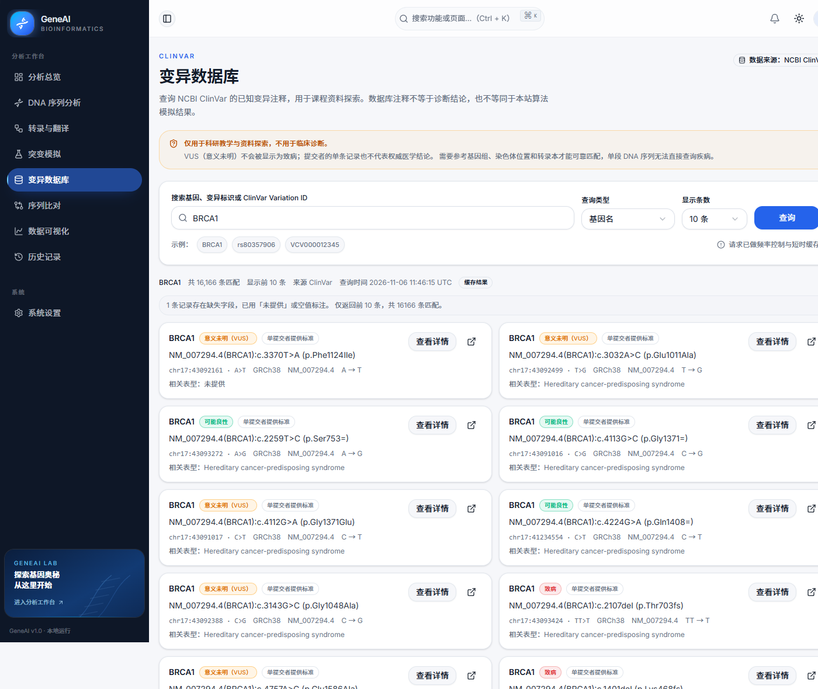
08 · 证据
ClinVar 只做“证据搬运”，不做诊断
真实来源、真实链接、查询时间；VUS 不标成致病。
• 支持基因名、rs 编号、VCV 编号查询。
• 展示 GRCh38 位置、转录本、临床意义、审查状态、表型。
• VUS 明确显示「意义未明（VUS）」。
• 缓存 10 分钟 + 0.35s 限流。
• 超时 / 429 / 5xx / 无结果都有明确提示。
数据库注释 ≠ 诊断结论；单条提交 ≠ 权威结论。
GeneAI 2.0 · DNA 转录翻译与突变分析平台
09
Notes:
强调来源和免责声明，避免把 VUS 说成致病。

Slide 10
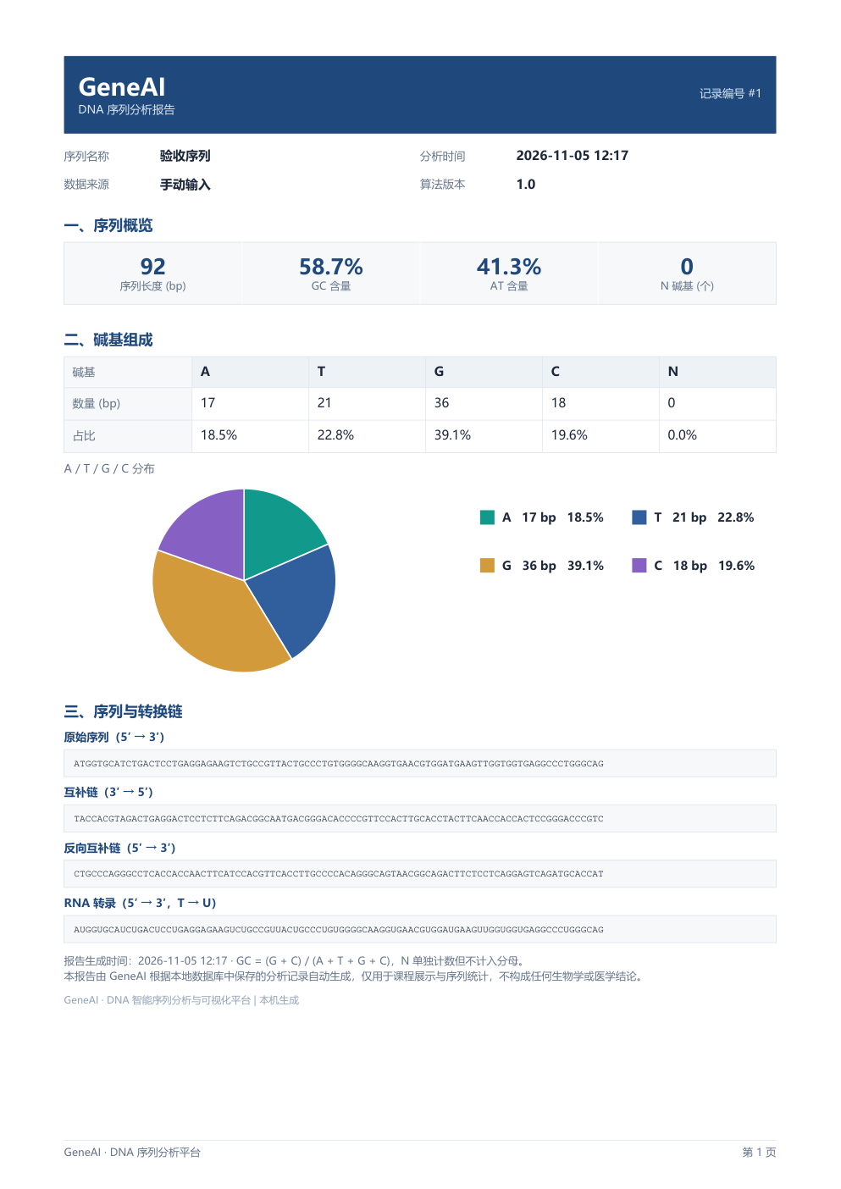
09 · 数据与报告
一条记录，三种出口：页面、PDF、CSV
报告由后端按数据库记录重新生成。
SQLite
PDF
CSV
3 张表
A4 · 中文
UTF-8 BOM
analysis_records
comparisons
meta
标题 / 指标 / 饼图
四条链 / 页脚
字段完整
可直接进 Excel
历史页支持搜索、本地日期筛选、分页、详情与删除确认；PDF / CSV 均来自同一条记录。
PDF 使用 Windows 中文字体回退链；CSV 带 BOM，Excel 不乱码。
GeneAI 2.0 · DNA 转录翻译与突变分析平台
10
Notes:
打开历史页，导出一份 PDF 和 CSV，指出两者字段一致。

Slide 11
10 · 质量
把“能演示”变成“可验证”
自动化测试 + 三档 UI 审计 + 交互验收。
164
29
30
0
后端 pytest
前端 Vitest
页面加载审计
控制台错误
• 10 页 × 3 档 = 30 次加载：0 溢出 / 0 控制台错误 / 0 HTTP≥500。
• 24 项交互验收：播放/暂停、步进、突变预设、CSV、10 条路由。
• 构建 2.03s；ESLint 0 error / 1 条模板既有 warning。
测试覆盖
DNA / 转录 / 翻译 / ORF
突变 / 比对 / ClinVar / 地图
GeneAI 2.0 · DNA 转录翻译与突变分析平台
11
Notes:
说明测试不是只测 happy path，还包括非法字符、坐标越界、限流与 404。

Slide 12
11 · 演示与展望
5 分钟演示路线
先讲中心法则，再讲突变与证据，最后看报告。
01
总览
02
转录翻译
03
突变模拟
查看真实统计与演示数据
选示例 B，播放 / 暂停 / 下一步
无义预设，看蛋白对比
04
序列地图
05
变异数据库
06
历史记录
放大并点击 ORF
BRCA1 → 详情 → 原始链接
导出 PDF / CSV
答辩提示：每一步都能回到算法结果；未实现的功能直接说明，不把规划说成已完成。
下一步：ORF 独立页 · 地图多突变叠加 · 更多转录本与离线缓存。
GeneAI 2.0 · DNA 转录翻译与突变分析平台
12
Notes:
收尾：明确哪些是已实现，哪些是规划；不把规划说成完成。

